Slide 1
5
1
2
مراجعة
الدرس 4
3الدرس
2الدرس
الدرس 1

Slide 2





أيقونات توجيهية
توجيهات الأستاذ(ة)
تعيين تلميذ للإجابة
المرور بين الصفوف
عرض فيديو
المرور للشريحة الموالية بعد عرض الفيديو
العمل في ثنائيات

Slide 3

برمجة الأسبوع الثاني
(ة)خاص بالأستاذ
الدرس 6
الدرس 5
المضاعف المشترك الأصغر
الأعداد الصحيحة الطبيعية: الجداء
الدرس 8
الدرس 7
حل المسائل
القاسم المشترك الأكبر
مراجعة
مراجعة وتثبيت دروس الأسبوع

Slide 4

درس اليوم
(ة)خاص بالأستاذ
حل المسائل

Slide 5
(ة)خاص بالأستاذ
مراحل الدرس
1
افتتاح الدرس
1
15
1
2
نمذجة
10
1
ممارسة موجهة
3
15
1
ممارسة مستقلة
4
12
1
اختتام الدرس
5
3

Slide 6
(ة)خاص بالأستاذ
عند نهاية الدرس
على الأقل 80% من المتعلمين سيكونون قادرين على:
توظيف المضاعف المشترك الأصغر والقاسم المشترك الأكبر لحل المسائل

Slide 7

(ة)خاص بالأستاذ
افتتاح الدرس
1
تصحيح الواجب المنزلي
حساب ذهني

Slide 8



مرحباً سنتابع درسا جديدا في الرياضيات مع مجد وندى.

Slide 9
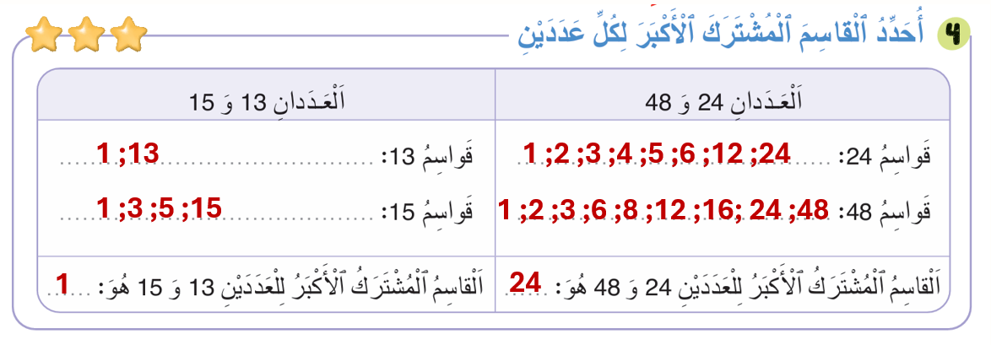
لديكم دقيقة واحدة. صححوا.

Slide 10
(ة)خاص بالأستاذ
افتتاح الدرس
1
تصحيح الواجب المنزلي
حساب ذهني

Slide 11

سنبدأ بالحساب الذهني. خذوا دفاتر البحث.

Slide 12


لديكم دقيقة واحدة لحساب هذه العمليات على السطر. دوّنوا النتيجة على دفاتركم.

Slide 13
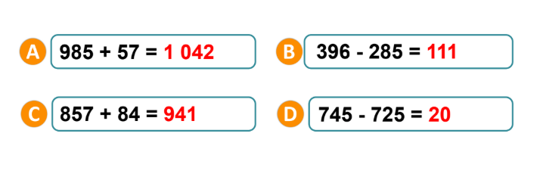
لديكم دقيقة واحدة للتصحيح.

Slide 14
(ة)خاص بالأستاذ
نمذجة
2
حل مسائل بتوظيف المضاعف المشترك الأصغر والقاسم المشترك الأكبر

Slide 15
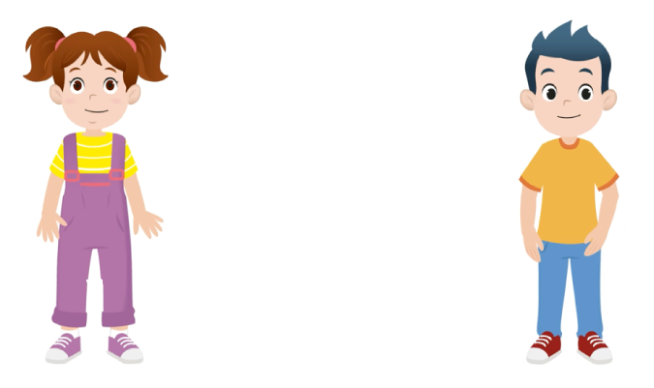
الآن سنتعلم كيف نحل مسألة بتوظيف المضاعف المشترك الأصغر والقاسم المشترك الأكبر.

Slide 16
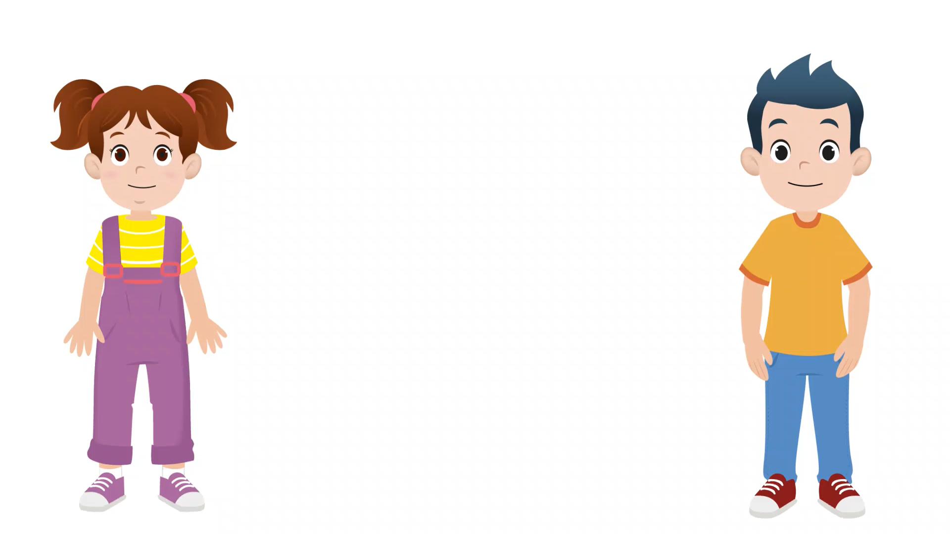
عرض فيديو النمذجة

Slide 17

من يذكرنا بما تعلمناه مع مجد وندى؟
1: أَقْرَأُ الْمَسْأَلَةَ وَأَتَخَيَّلُها؛
2: أَجِدُ المُضاعَفَ المُشْتَرَكَ الأَصْغَرَ أَوِ الْقاسِمَ المُشْتَرَكَ الْأَكْبَرَ لِلْعَدَدَيْنِ؛
3: أَحُلُّ الْمَسْأَلَةَ بِتوْظيفِ المُضاعَفِ المُشْتَرَكِ الأَصْغَرِ أَوِ الْقاسِمِ المُشْتَرَكِ الْأَكْبَرِ لِلْعَدَدَيْنِ.

Slide 18
(ة)خاص بالأستاذ
ممارسة موجهة
3
النشاط 1
النشاط 2

Slide 19

.خذوا ألواحكم. سنحل مسألة باتباع نفس الخطوات

Slide 20
ماذا نفعل في الخطوة الأولى؟
أحل
3
أجد المضاعف أو القاسم
2
أقرأ المسألة
1
تُريدُ أُمٌّ تَوْزيعَ 18 حَلْوى فَراوِلَةٍ وَ15 حَلْوى شوكولاتَةٍ في أَطْباقٍ، بِحَيْثُ يَكونُ في كُلِّ طَبَقٍ نَفْسُ العَدَدِ مِنْ نَوْعَيِ الحَلْوى مَعاً.
ما أَكْبَرُ عَدَدٍ مُمْكِنٍ مِنَ الأَطْباقِ الَّتي يُمْكِنُها إِعْدادُهُ؟

Slide 21
اقرؤوا المسألة وتخيلوها لديكم دقيقة واحدة.
أحل
3
أجد المضاعف أو القاسم
2
أقرأ المسألة
1
تُريدُ أُمٌّ تَوْزيعَ 18 حَلْوى فَراوِلَةٍ وَ15 حَلْوى شوكولاتَةٍ في أَطْباقٍ، بِحَيْثُ يَكونُ في كُلِّ طَبَقٍ نَفْسُ العَدَدِ مِنْ نَوْعَيِ الحَلْوى مَعاً.
ما أَكْبَرُ عَدَدٍ مُمْكِنٍ مِنَ الأَطْباقِ الَّتي يُمْكِنُها إِعْدادُهُ؟

Slide 22
من يقول لنا ماذا فهم من المسألة وكيف تخيلها؟
أحل
3
أجد المضاعف أو القاسم
2
أقرأ المسألة
1
تُريدُ أُمٌّ تَوْزيعَ 18 حَلْوى فَراوِلَةٍ وَ15 حَلْوى شوكولاتَةٍ في أَطْباقٍ، بِحَيْثُ يَكونُ في كُلِّ طَبَقٍ نَفْسُ العَدَدِ مِنْ نَوْعَيِ الحَلْوى مَعاً.
ما أَكْبَرُ عَدَدٍ مُمْكِنٍ مِنَ الأَطْباقِ الَّتي يُمْكِنُها إِعْدادُهُ؟

Slide 23
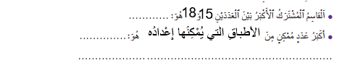
ماذا نفعل في الخطوة الثانية؟
أحل
3
أجد القاسم
2
أقرأ المسألة
1
تُريدُ أُمٌّ تَوْزيعَ 18 حَلْوى فَراوِلَةٍ وَ15 حَلْوى شوكولاتَةٍ في أَطْباقٍ، بِحَيْثُ يَكونُ في كُلِّ طَبَقٍ نَفْسُ العَدَدِ مِنْ نَوْعَيِ الحَلْوى مَعاً.
ما أَكْبَرُ عَدَدٍ مُمْكِنٍ مِنَ الأَطْباقِ الَّتي يُمْكِنُها إِعْدادُهُ؟

Slide 24
اكتبوا القاسم المشترك الأكبر للعددين 18 و15 على الألواح.
أحل
3
أجد المضاعف أو القاسم
2
أقرأ المسألة
1
تُريدُ أُمٌّ تَوْزيعَ 18 حَلْوى فَراوِلَةٍ وَ15 حَلْوى شوكولاتَةٍ في أَطْباقٍ، بِحَيْثُ يَكونُ في كُلِّ طَبَقٍ نَفْسُ العَدَدِ مِنْ نَوْعَيِ الحَلْوى مَعاً.
ما أَكْبَرُ عَدَدٍ مُمْكِنٍ مِنَ الأَطْباقِ الَّتي يُمْكِنُها إِعْدادُهُ؟

Slide 25
ارفعوا الألواح.

Slide 26
نصحح. من يقوم إلى السبورة ليذكرنا بالخطوات لإيجاد القاسم المشترك الأكبر.
أحل
3
أجد القاسم
2
أقرأ المسألة
1
تُريدُ أُمٌّ تَوْزيعَ 18 حَلْوى فَراوِلَةٍ وَ15 حَلْوى شوكولاتَةٍ في أَطْباقٍ، بِحَيْثُ يَكونُ في كُلِّ طَبَقٍ نَفْسُ العَدَدِ مِنْ نَوْعَيِ الحَلْوى مَعاً.
ما أَكْبَرُ عَدَدٍ مُمْكِنٍ مِنَ الأَطْباقِ الَّتي يُمْكِنُها إِعْدادُهُ؟
3

Slide 27
ماذا نفعل في الخطوة الثالثة؟
أحل
3
أجد المضاعف أو القاسم
2
أقرأ المسألة
1
تُريدُ أُمٌّ تَوْزيعَ 18 حَلْوى فَراوِلَةٍ وَ15 حَلْوى شوكولاتَةٍ في أَطْباقٍ، بِحَيْثُ يَكونُ في كُلِّ طَبَقٍ نَفْسُ العَدَدِ مِنْ نَوْعَيِ الحَلْوى مَعاً.
ما أَكْبَرُ عَدَدٍ مُمْكِنٍ مِنَ الأَطْباقِ الَّتي يُمْكِنُها إِعْدادُهُ؟
3

Slide 28
على الألواح، اكتبوا حل المسألة.
أحل
3
أجد المضاعف أو القاسم
2
أقرأ المسألة
1
تُريدُ أُمٌّ تَوْزيعَ 18 حَلْوى فَراوِلَةٍ وَ15 حَلْوى شوكولاتَةٍ في أَطْباقٍ، بِحَيْثُ يَكونُ في كُلِّ طَبَقٍ نَفْسُ العَدَدِ مِنْ نَوْعَيِ الحَلْوى مَعاً.
ما أَكْبَرُ عَدَدٍ مُمْكِنٍ مِنَ الأَطْباقِ الَّتي يُمْكِنُها إِعْدادُهُ؟
3

Slide 29
ارفعوا الألواح.

Slide 30



نصحح. من يقوم إلى السبورة ليكتب الحل.
أحل
3
أجد المضاعف أو القاسم
2
أقرأ المسألة
1
تُريدُ أُمٌّ تَوْزيعَ 18 حَلْوى فَراوِلَةٍ وَ15 حَلْوى شوكولاتَةٍ في أَطْباقٍ، بِحَيْثُ يَكونُ في كُلِّ طَبَقٍ نَفْسُ العَدَدِ مِنْ نَوْعَيِ الحَلْوى مَعاً.
ما أَكْبَرُ عَدَدٍ مُمْكِنٍ مِنَ الأَطْباقِ الَّتي يُمْكِنُها إِعْدادُهُ؟
3
3
3 أَطبَاقٍ، في كُلِّ طَبَقٍ 5 حَلَوِيَّاتٍ شُوكُولاتَةٍ و6 حَلَوِيَّاتٍ فَرَاوِلَةٍ
Notes:
Animation des gateau les 3 plats s’affichent.
Puis 15 gateaux chocolat apparaissent et se divisent en 3 groupe de 5 gâteaux et chaque groupe se met dans une plat
Puis 18 gâteaux fraise apparaissent et se divisent en 3 groupe de 6 gâteaux et chaque groupe se met dans une plat

Slide 31
(ة)خاص بالأستاذ
ممارسة موجهة
3
النشاط 1
النشاط 2

Slide 32
أنجزو التمرين رقم 2 صفحة 24

Slide 33
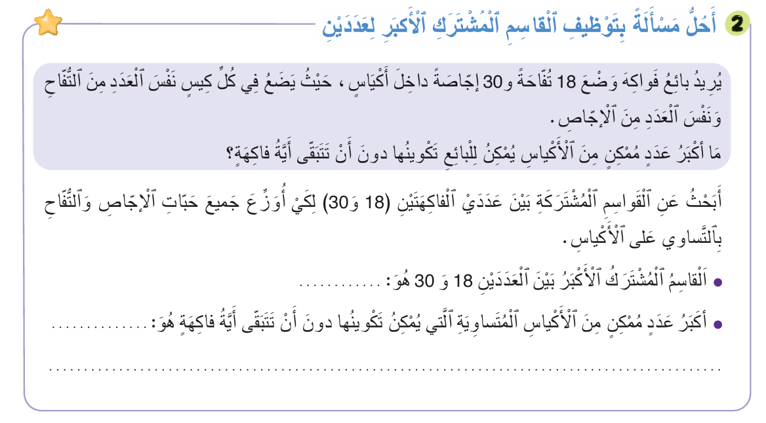
لديكم 4 دقائق للإنجاز؛ سأمر بين الصفوف لمساعدتكم؛
4

Slide 34
الآن؛ ستشتغلون في ثنائيات
كل واحد يقارن إنجازه مع إنجاز زميله. تأكدوا أنكم اتبعتم الخطوات بشكل سليم.

Slide 35
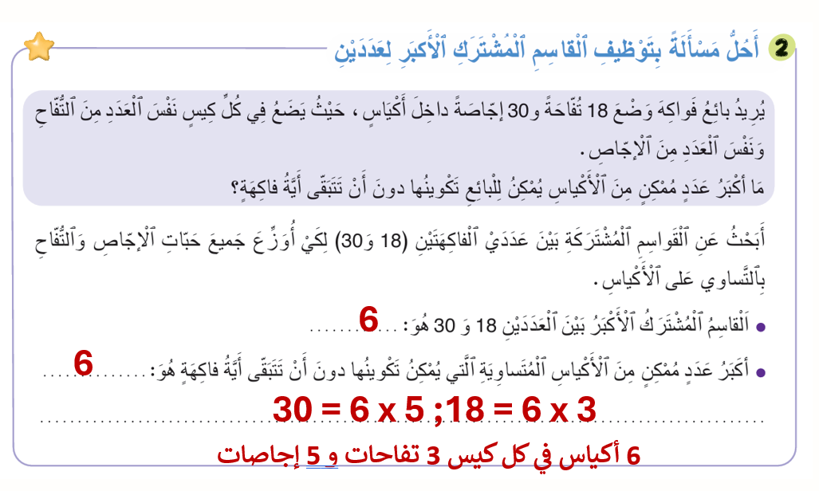
صححوا.

Slide 36
(ة)خاص بالأستاذ
ممارسة مستقلة
4
أنجز بمفردي

Slide 37
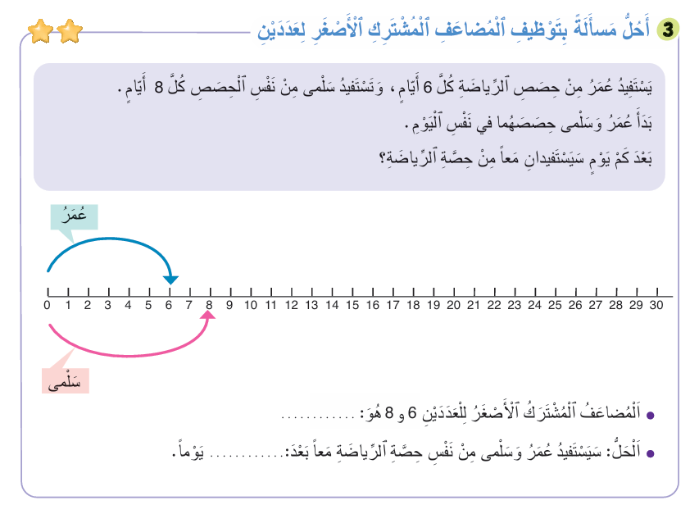
خذوا الكراسات ص:25 وأنجزوا النشاط 3 لديكم 5 دقائق
سأمر بين الصفوف لأقدم لكم المساعدة وأدون ملاحظاتي في كراساتكم.
5

Slide 38
صححوا على كراساتكم.

Slide 39
(ة)خاص بالأستاذ
اختتام الدرس
5

Slide 40

انتبهوا جيدا! في المنزل، ستنجزون الأنشطة المتبقية على كراساتكم :
في الحصة القادمة سأختار أحدكم لتصحيح النشاط.

Slide 41

إلى اللقاء. في الحصة القادمة،

Slide 42


(ة)خاص بالأستاذ
(ة)خاص بالأستاذ
بناء على إنجازات المتعلمين خلال الممارسة المستقلة

